Slide 1
Deploy (Implantação)
FAPESC – DESENVOLVEDORES PARA TECNOLOGIA DA INFORMAÇÃO
Herculano De Biasi
herculano.debiasi@unoesc.edu.br

Slide 2
Tópicos
Deploy
Railway
Implantação na plataforma Railway

Slide 3
Deploy
Segundo a Wikipedia, deploy (implantação) é a etapa do ciclo de vida de um software, no contexto de um Sistema de Informação, que corresponde à passagem do software para a produção, ou seja, consiste em todas as atividades necessárias para tornar um software disponível para uso
Além de deploy e implantar, também são utilizados os termos
Colocar em posição
Disponibilizar para uso
Colocar no ar
‘Deploiar’

Slide 4

Deploy
Código Fonte TV: Deploy

Slide 5
Deploy
O processo de deploy pode ser
Manual
Transferência manual de arquivos, como por FTP
Parcialmente automatizado
Push no GitHub que dispara uma ação que irá reconstruir o sistema (rebuild) e atualizá-la no servidor de hospedagem
Completamente automatizado
Integração contínua (CI – Continuous Integration): Integra o trabalho de vários desenvolvedores fazendo os testes necessários que garantem que a aplicação não irá ‘quebrar’

Slide 6


Deploy
Ferramentas de integração contínua
Jenkins
Travis CI

Slide 7

Padrão MVVM
Código Fonte TV: Integração Contínua | Continuous Integration | CI

Slide 8

Padrão MVVM
Código Fonte TV: DevOps (Desenvolvimento e Operações)

Slide 9
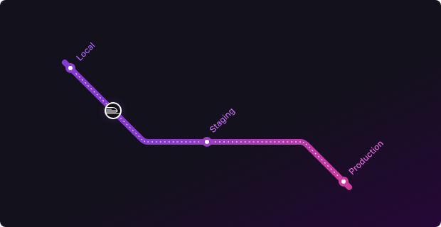
Railway
Railway é uma plataforma de implantação na qual se pode provisionar a infraestrutura, desenvolver com essa infraestrutura localmente e, em seguida, implantar na nuvem

Slide 10
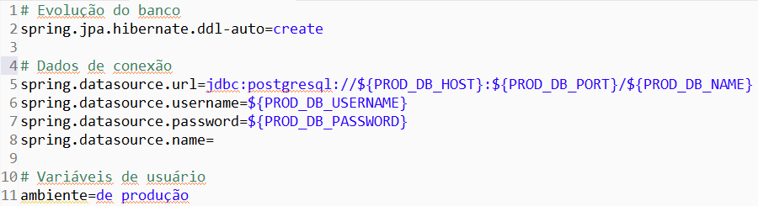

Implantação na Plataforma Railway
No projeto no STS, crie o arquivo $application\text{-}prod.properties$
Notes:
# Evolução do banco
spring.jpa.hibernate.ddl-auto=create
# Dados de conexão
spring.datasource.url=jdbc:postgresql://${PROD_DB_HOST}:${PROD_DB_PORT}/${PROD_DB_NAME}
spring.datasource.username=${PROD_DB_USERNAME}
spring.datasource.password=${PROD_DB_PASSWORD}
spring.datasource.name=
# Variáveis de usuário
ambiente=de produção

Slide 11
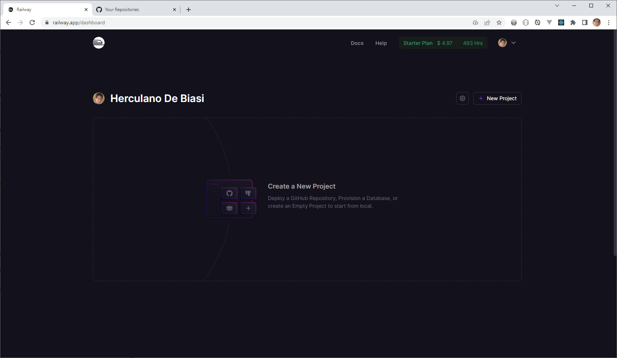
Implantação na Plataforma Railway
Acesse o site e crie uma conta, e após isso crie um novo projeto

Slide 12
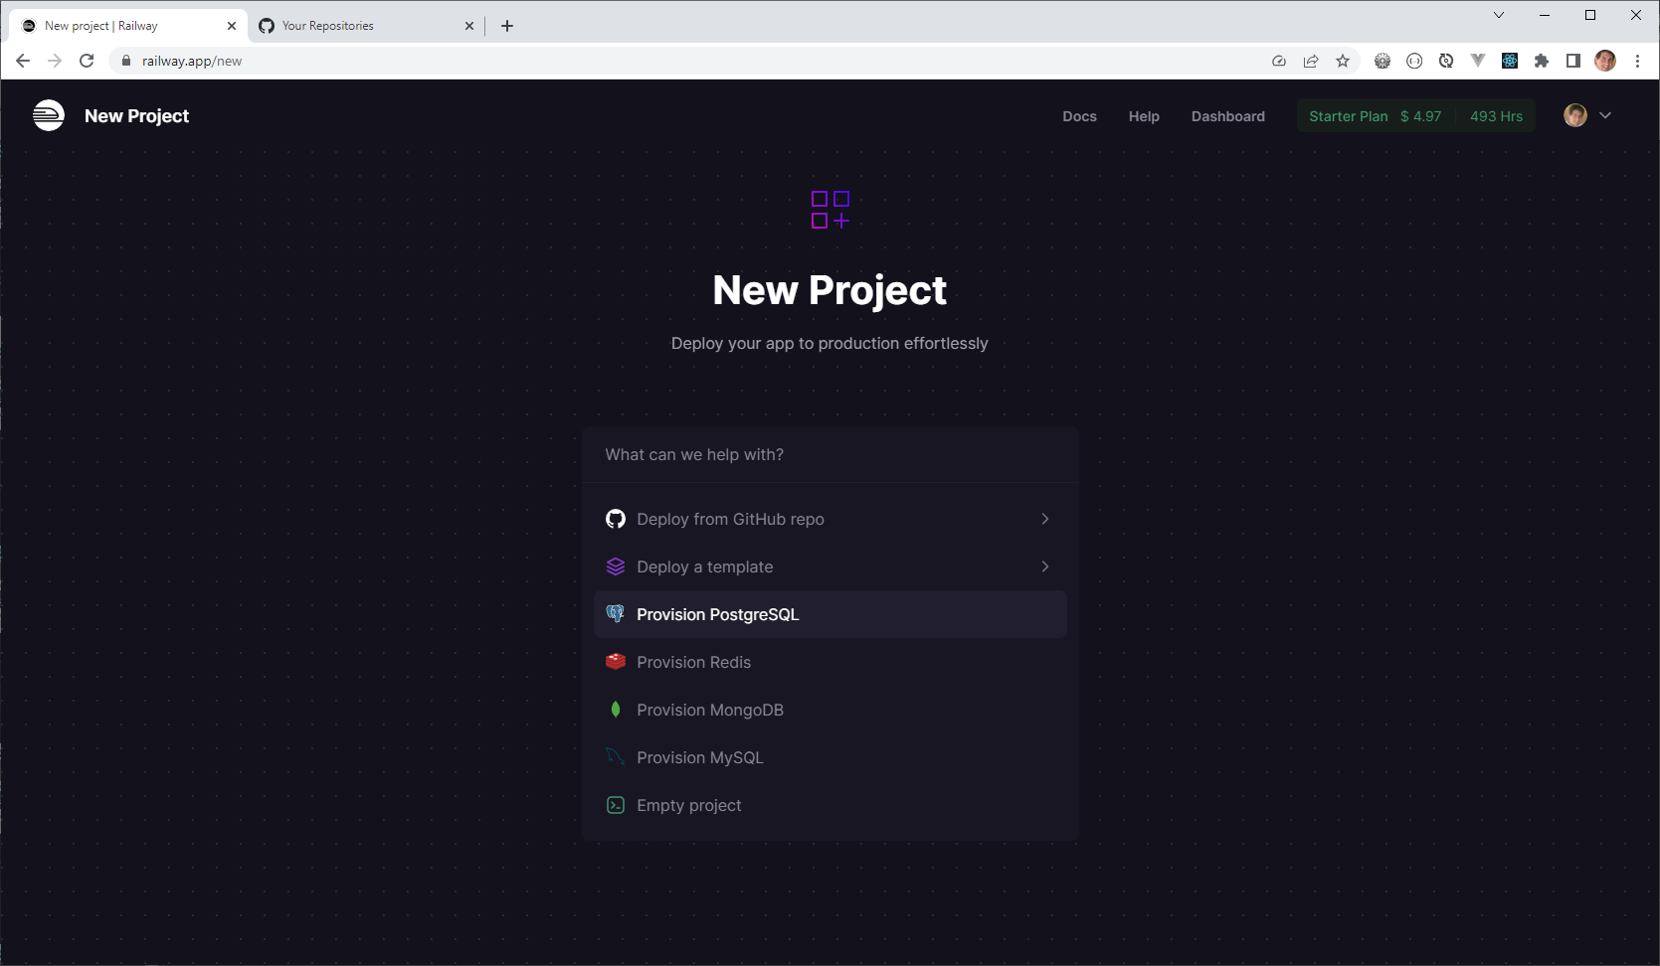
Implantação na Plataforma Railway
Primeiramente será criado o banco de dados

Slide 13
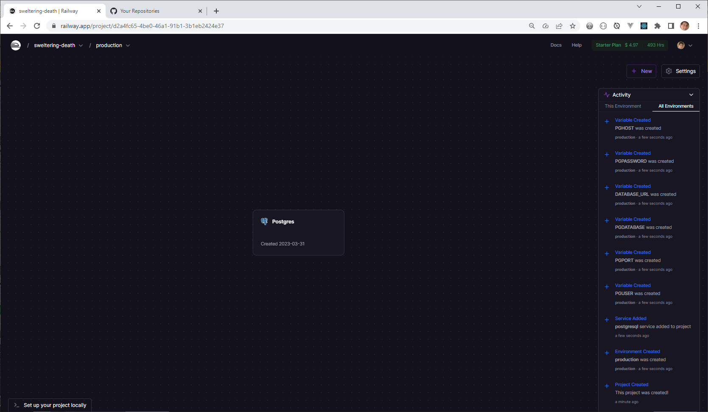
Implantação na Plataforma Railway
Banco criado e configurado

Slide 14
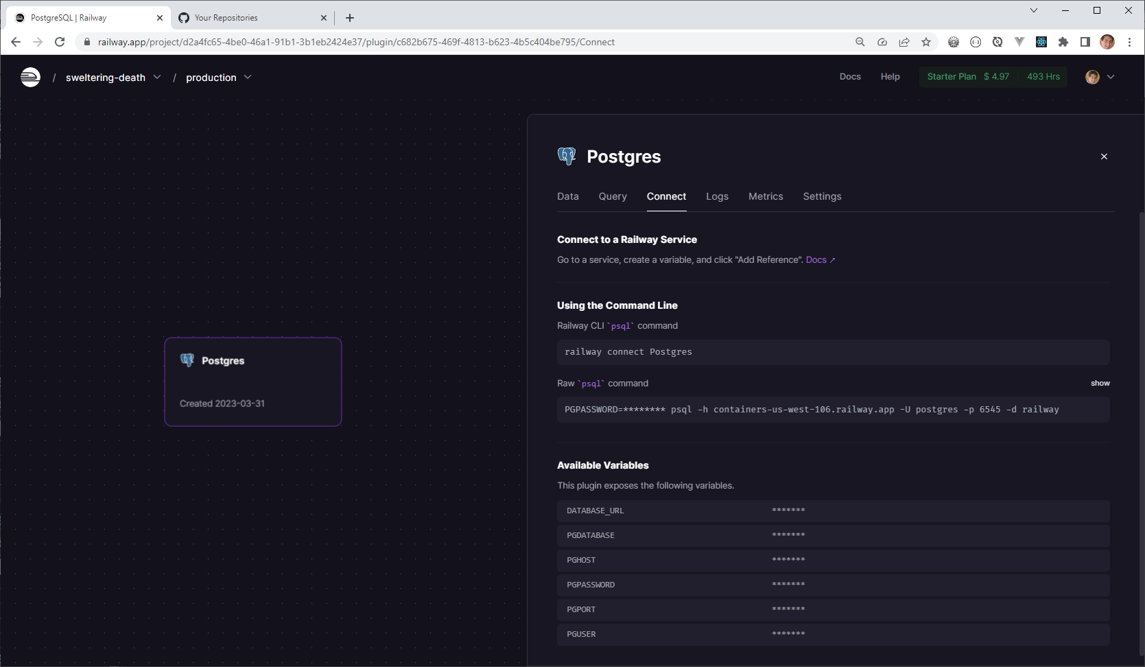

Implantação na Plataforma Railway
Em $Connect$ pode-se visualizar os parâmetros de conexão

Slide 15
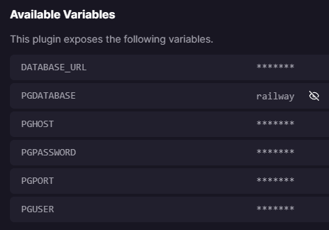
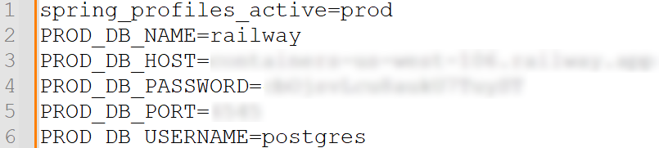
Implantação na Plataforma Railway
No bloco de notas, monte a estrutura abaixo, com as chaves e respectivos valores
Notes:
spring_profiles_active=prod
PROD_DB_NAME=railway
PROD_DB_HOST=
PROD_DB_PASSWORD=
PROD_DB_PORT=
PROD_DB_USERNAME=postgres

Slide 16
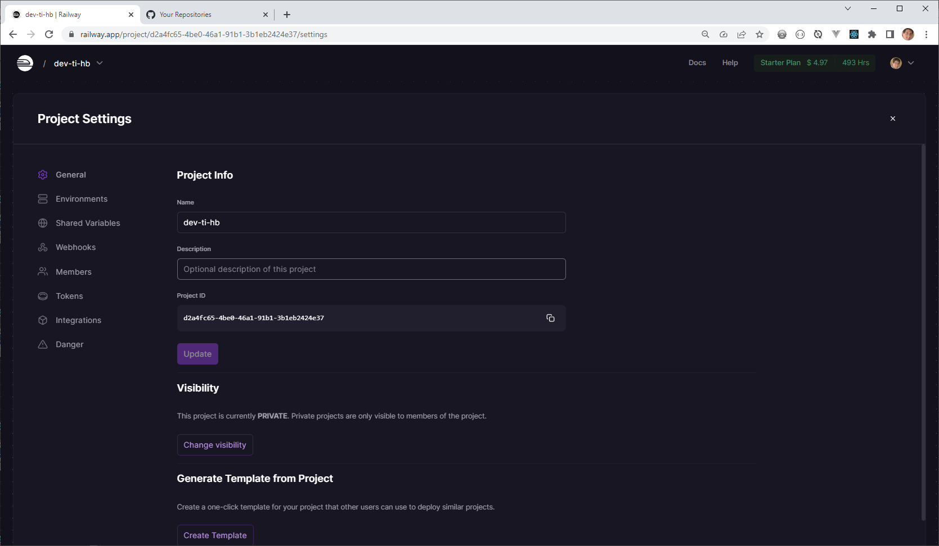

Implantação na Plataforma Railway
Em $Settings$ é possível alterar o nome do projeto

Slide 17
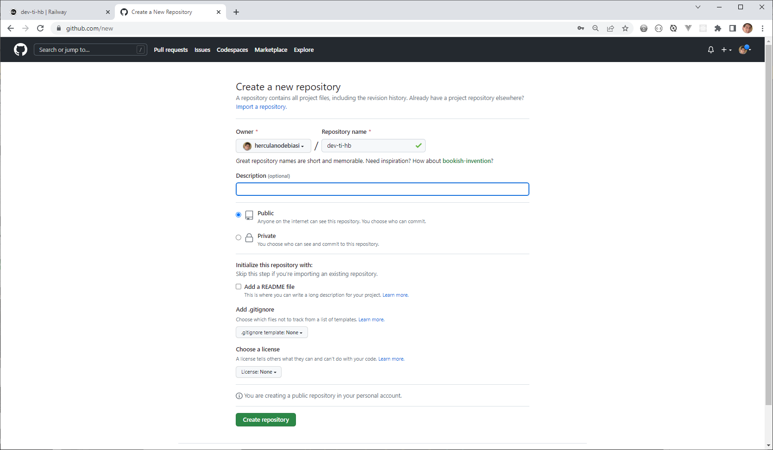
Implantação na Plataforma Railway
Agora, no GitHub, crie um repositório para armazenar o sistema

Slide 18
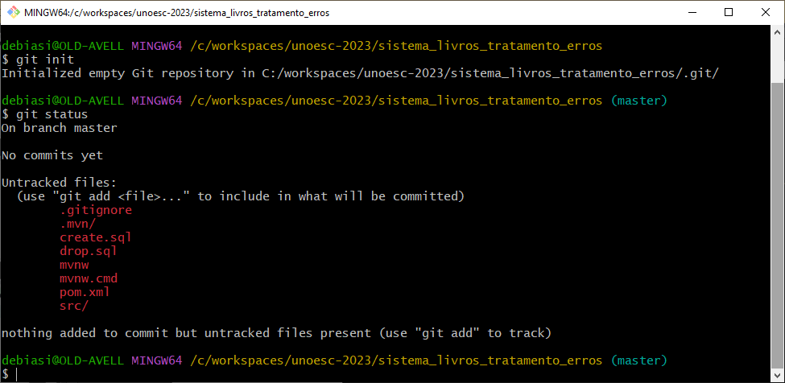
Implantação na Plataforma Railway
Abra o terminal do Git Bash no diretório do projeto e inicialize o repositório local
git init

Slide 19
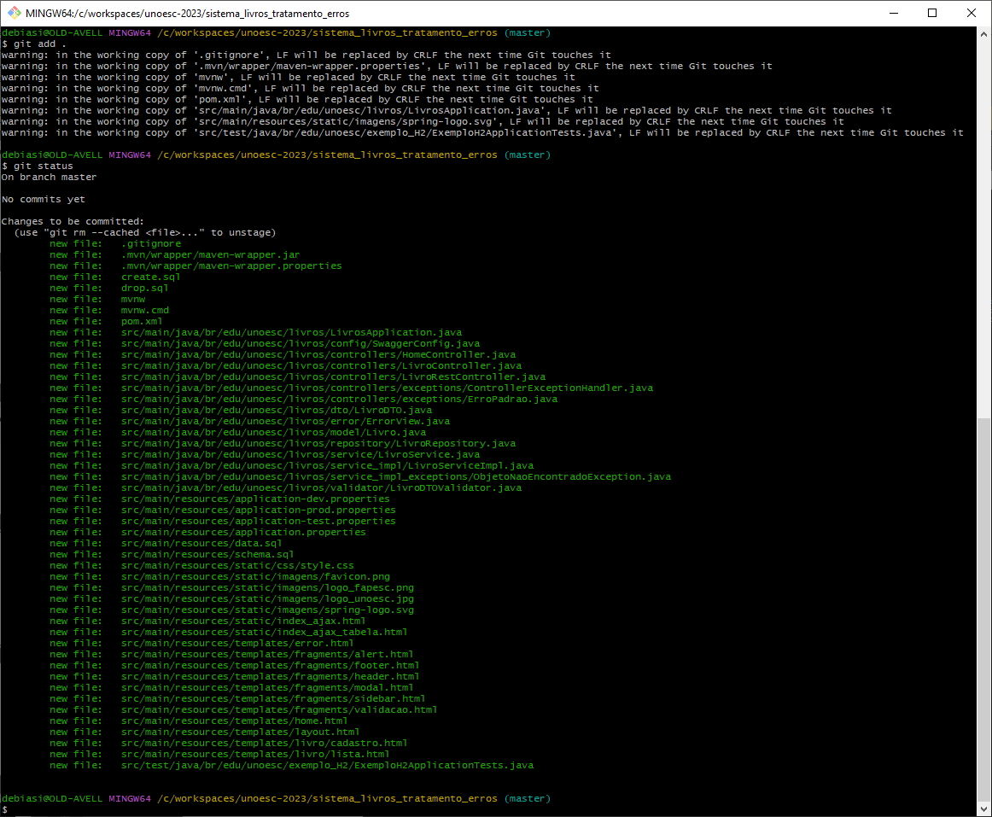
Implantação na Plataforma Railway
Acrescente os arquivos na área de staging para que sejam comitados
git add .

Slide 20
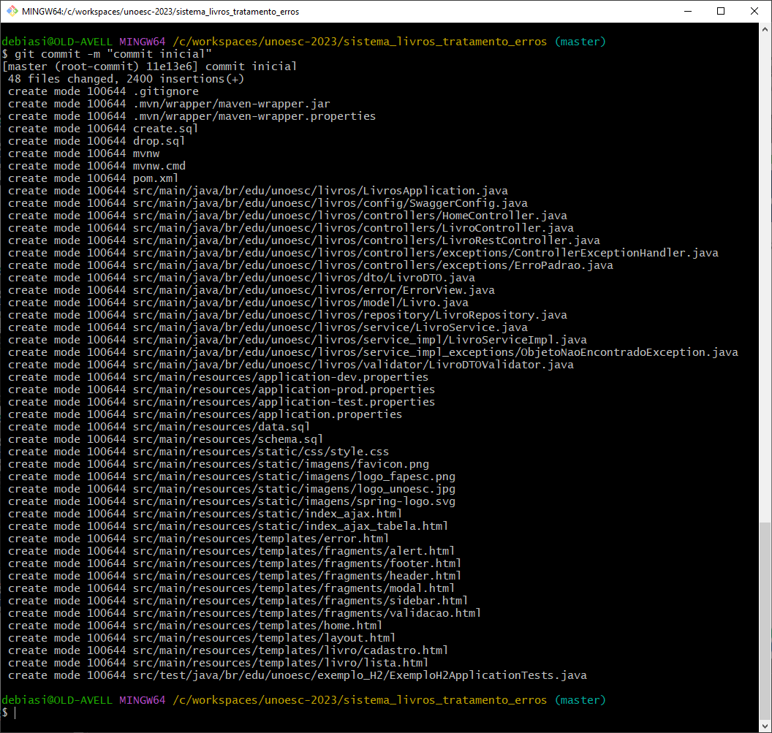
Implantação na Plataforma Railway
Faça o commit
git commit -m "commit inicial"

Slide 21
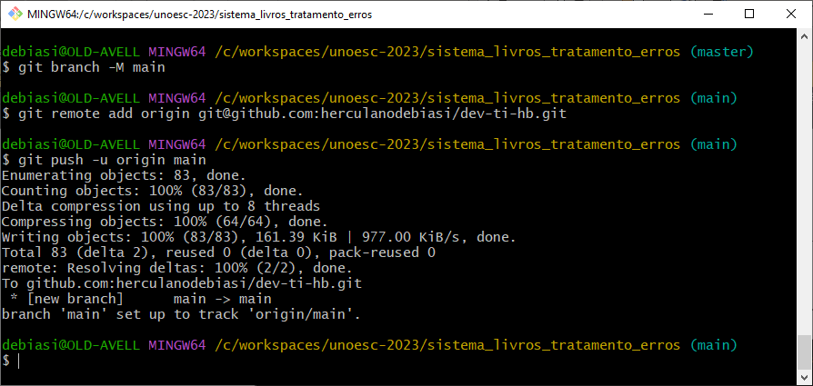
Implantação na Plataforma Railway
Troque para a branch main, adicione o repositório remoto e faça o push para ele
git branch -M main
git remote add origin git@github.com:herculanodebiasi/dev-ti-hb.git
git push -u origin main

Slide 22
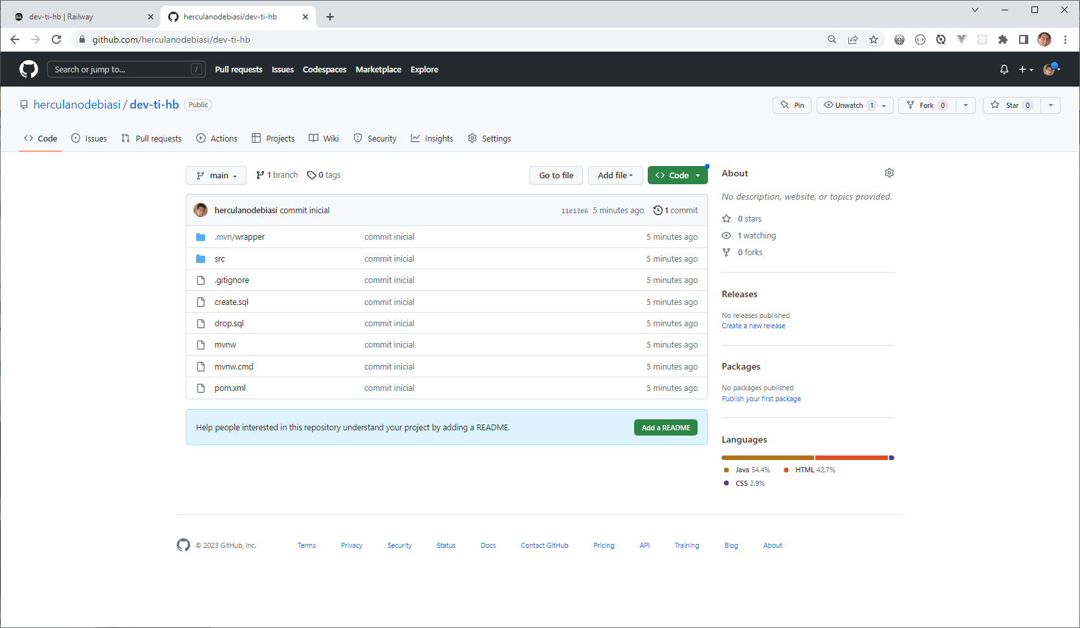
Implantação na Plataforma Railway
Repositório no GitHub

Slide 23
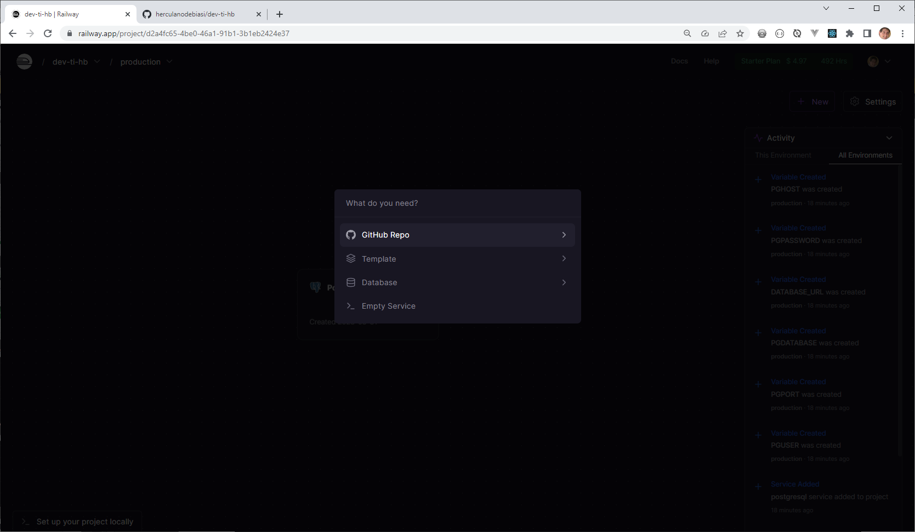
Implantação na Plataforma Railway
De volta ao Railway, peça para criar um novo GitHub Repo

Slide 24
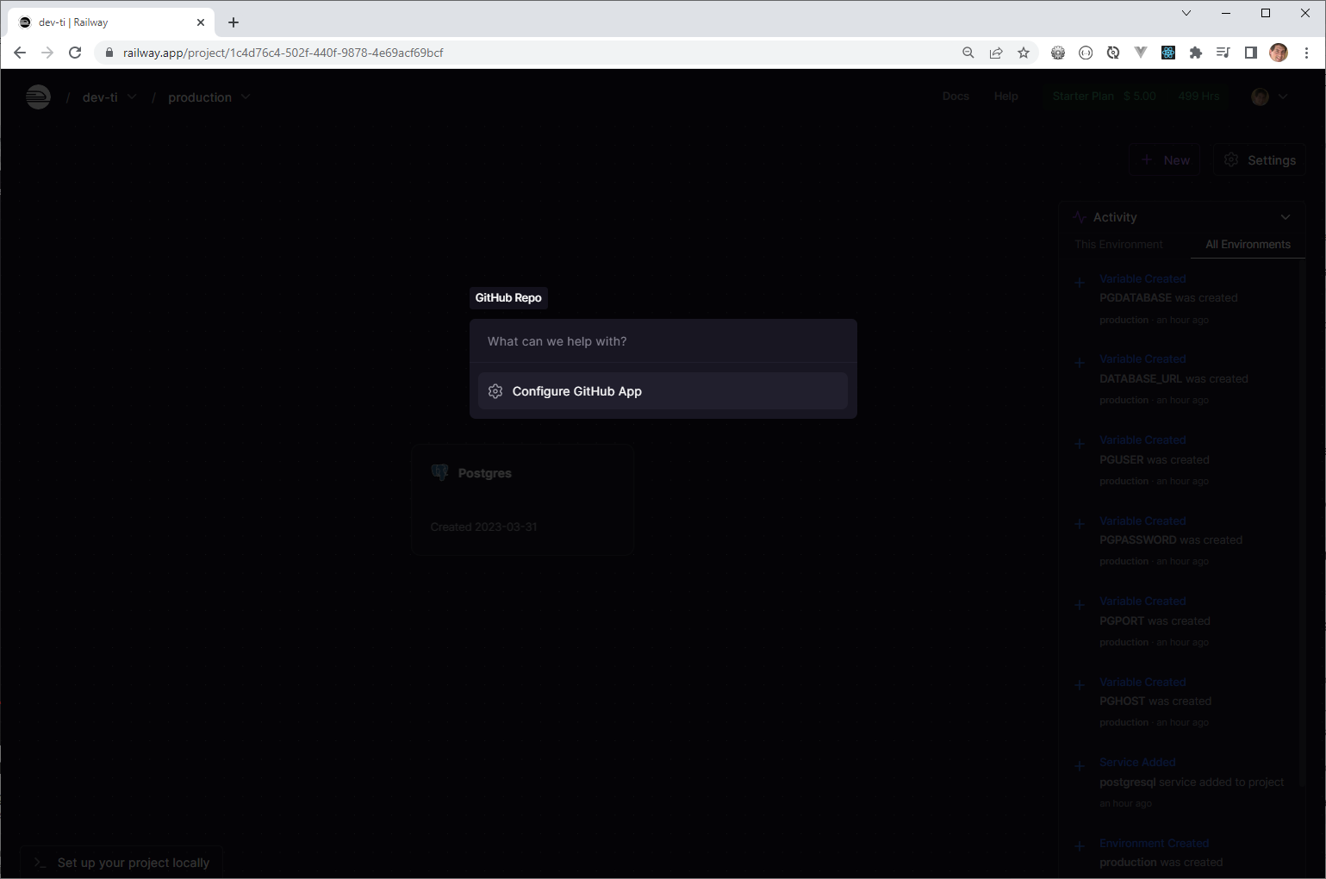
Implantação na Plataforma Railway
Da primeira vez será preciso instalar e configurar o GitHub App

Slide 25
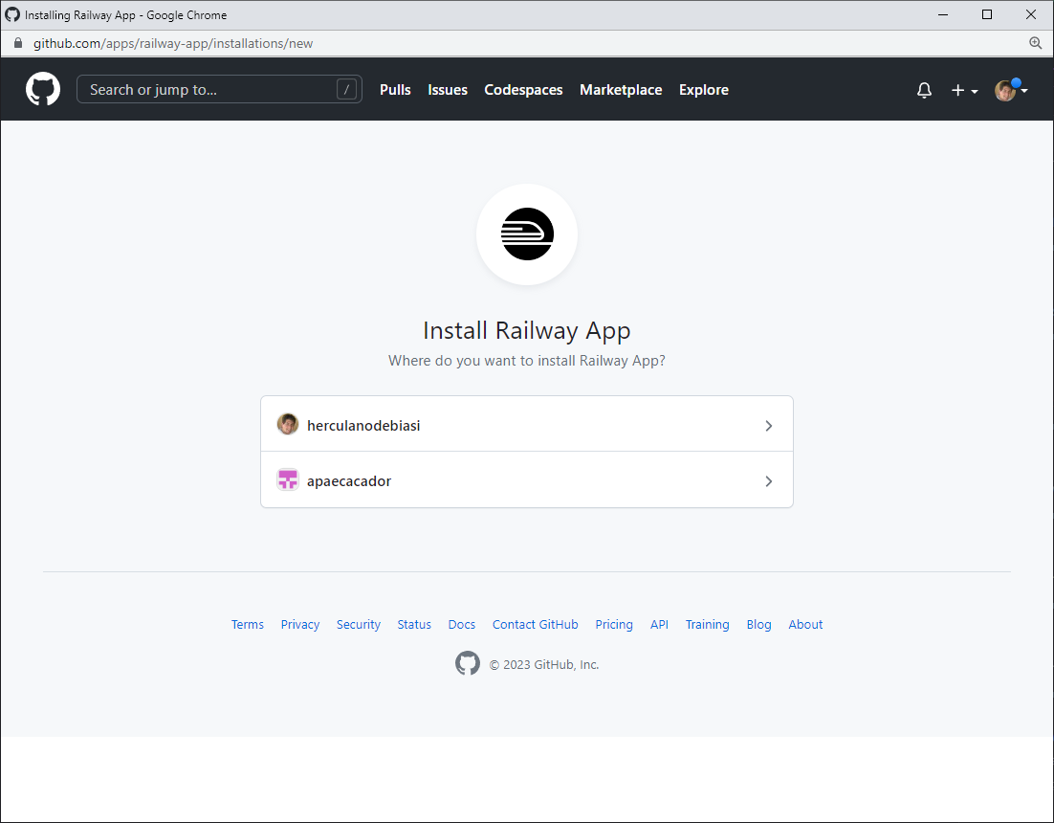
Implantação na Plataforma Railway
Da primeira vez será preciso instalar e configurar o GitHub App

Slide 26
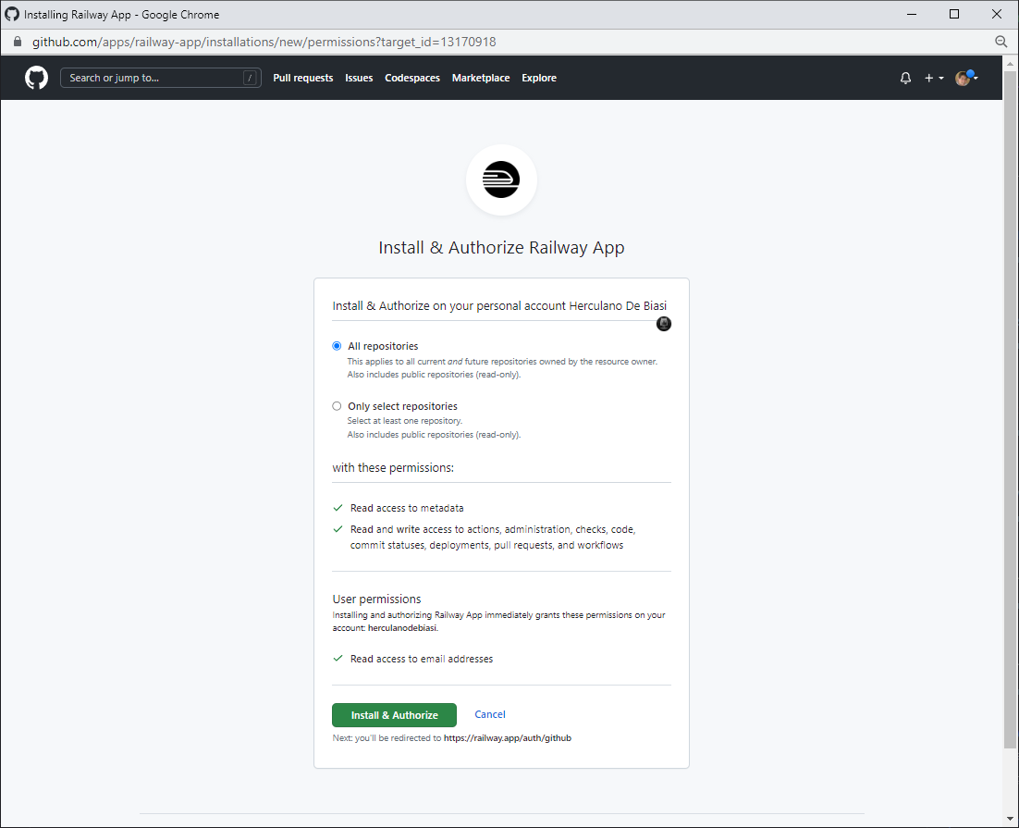
Implantação na Plataforma Railway
Da primeira vez será preciso instalar e configurar o GitHub App

Slide 27
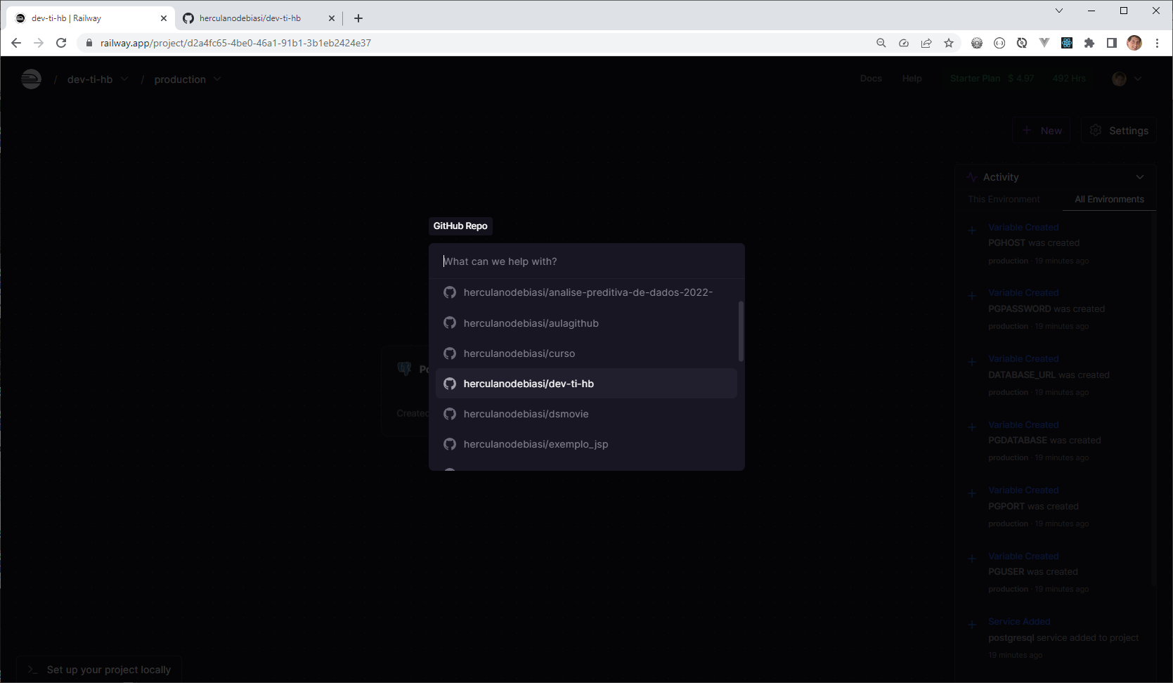
Implantação na Plataforma Railway
Selecione o projeto recém criado no GitHub

Slide 28
Implantação na Plataforma Railway
Selecione o projeto recém criado no GitHub

Slide 29
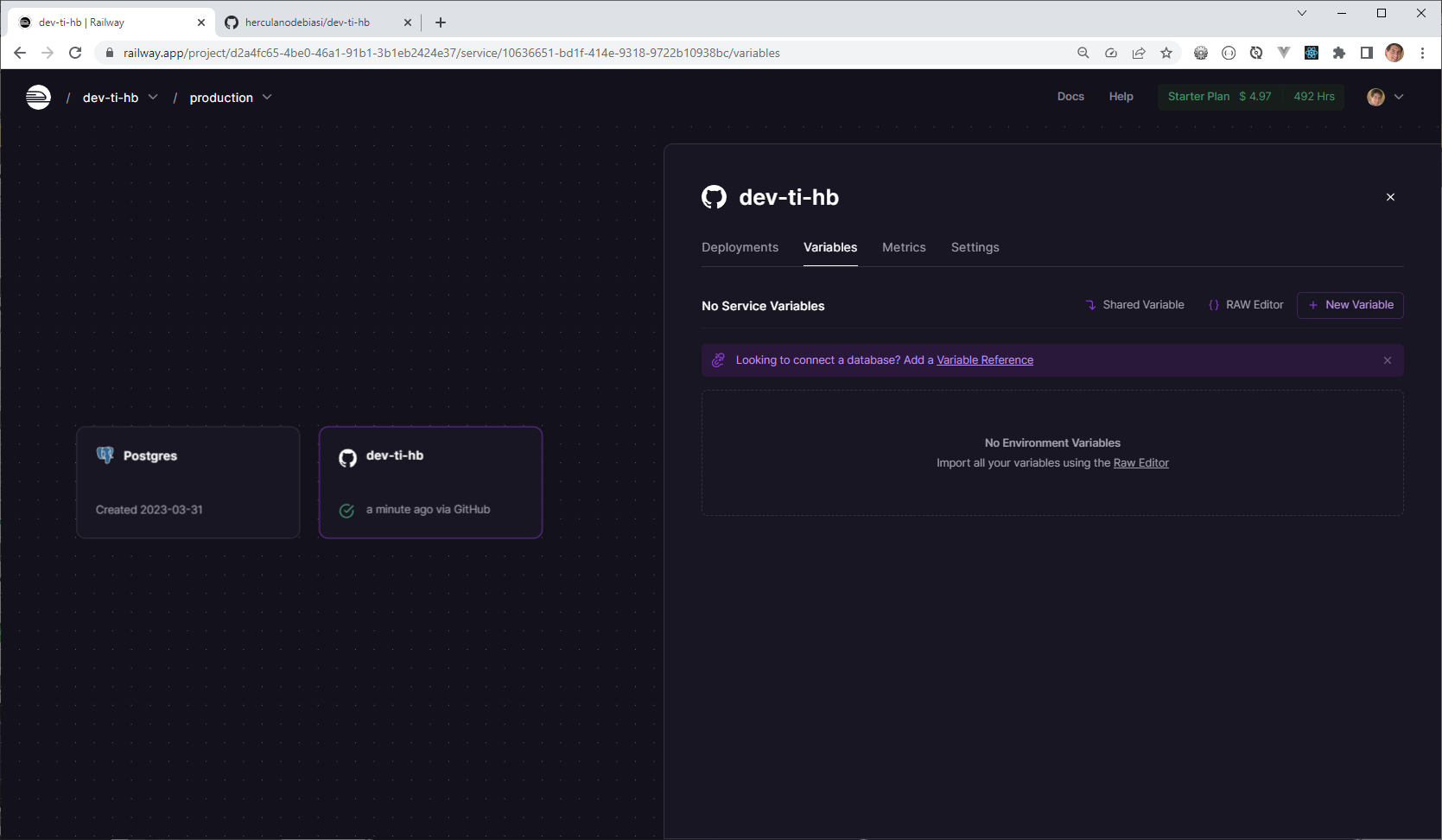

Implantação na Plataforma Railway
Selecione o projeto, clique em $Variables$ e então em $RAW Editor$

Slide 30
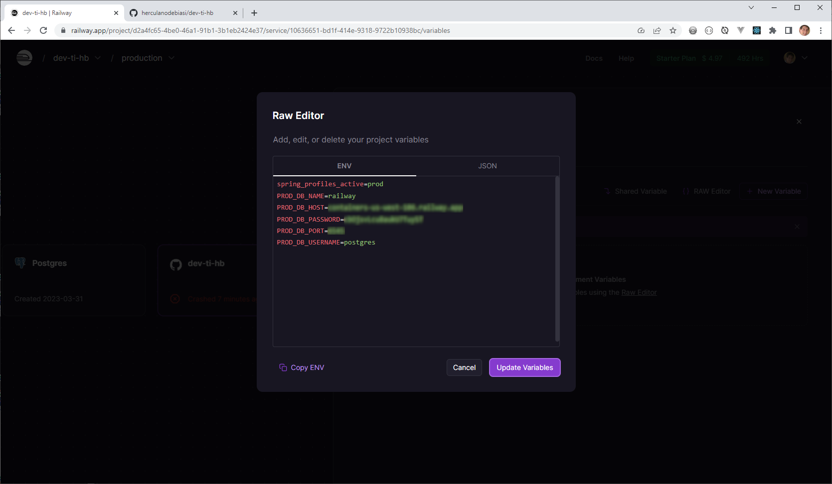

Implantação na Plataforma Railway
Preencha o campo $ENV$ campo com as variáveis de ambiente criadas anteriormente

Slide 31
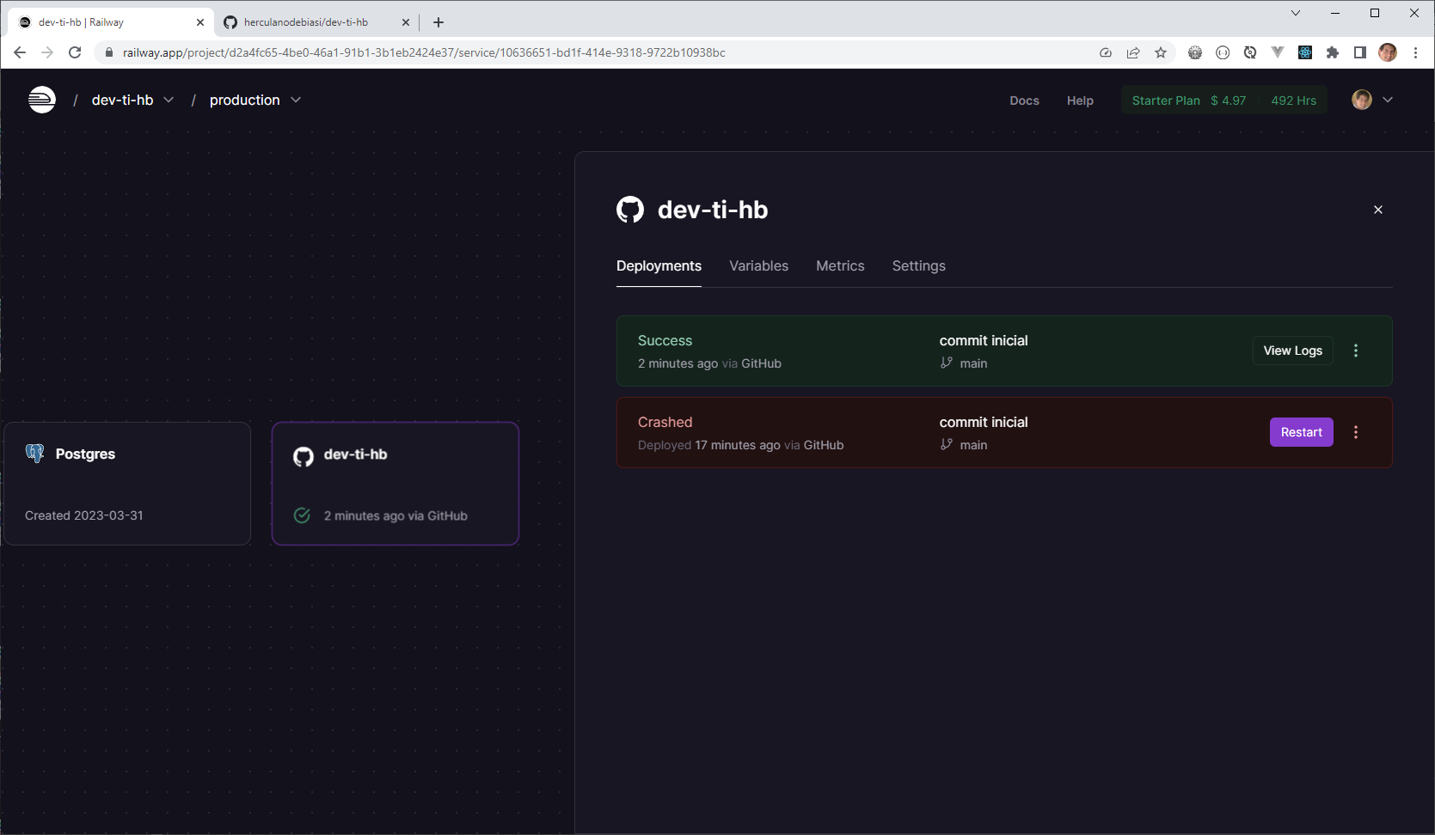
Implantação na Plataforma Railway
Deploy realizado com sucesso

Slide 32
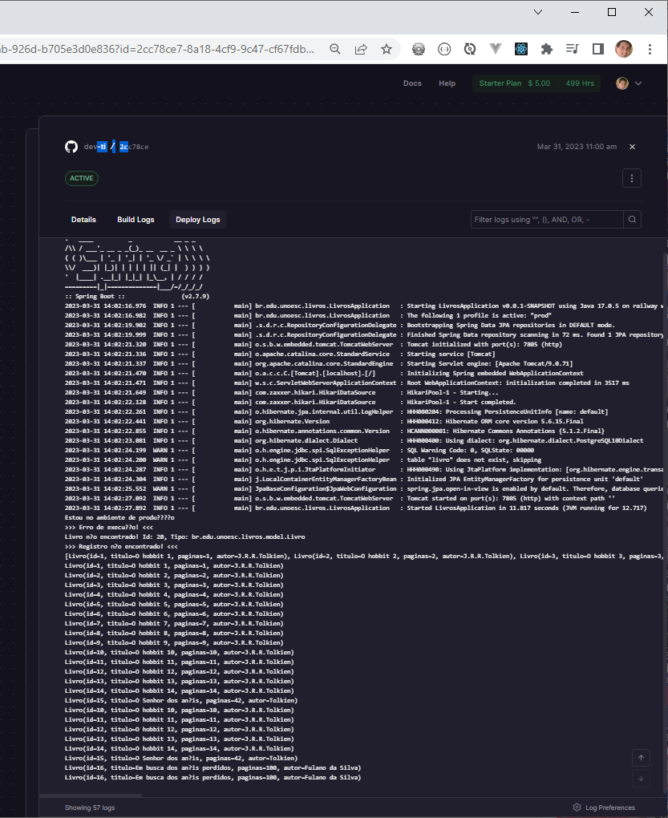
Implantação na Plataforma Railway
Log mostrando a aplicação Spring Boot subindo

Slide 33
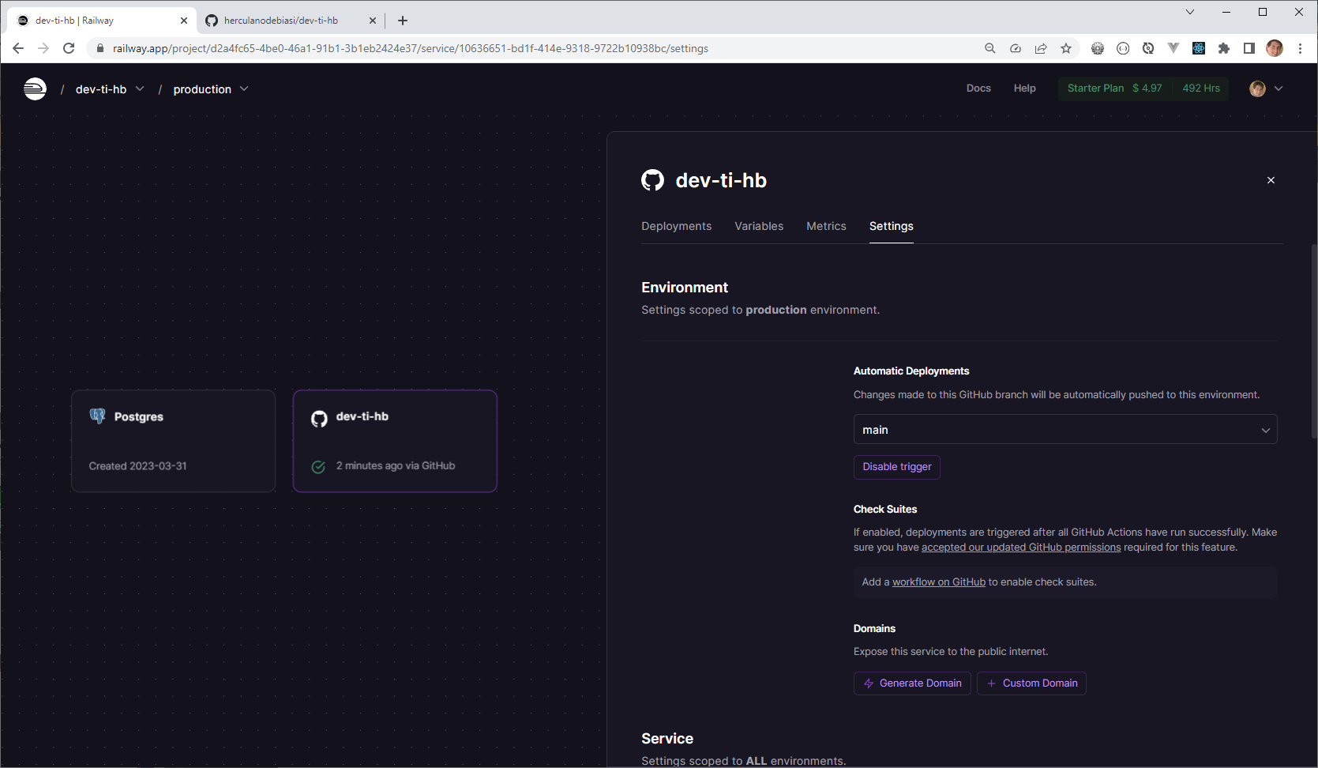

Implantação na Plataforma Railway
Em $Settings$, clique em $Generate Domain$

Slide 34
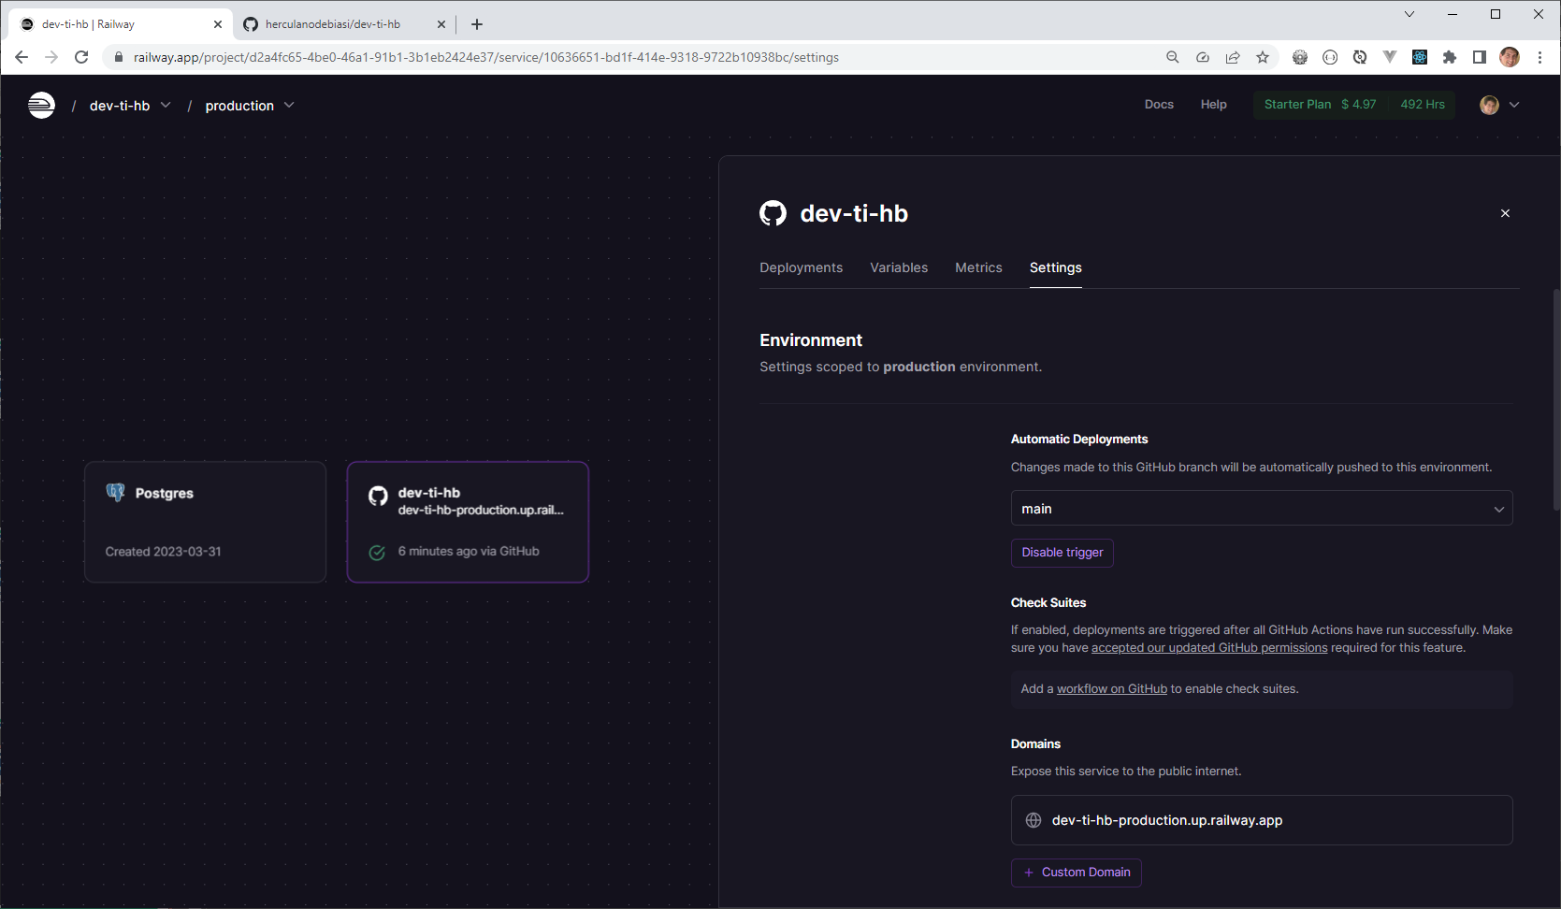
Implantação na Plataforma Railway
Com o domínio criado, a aplicação já pode ser aberta

Slide 35
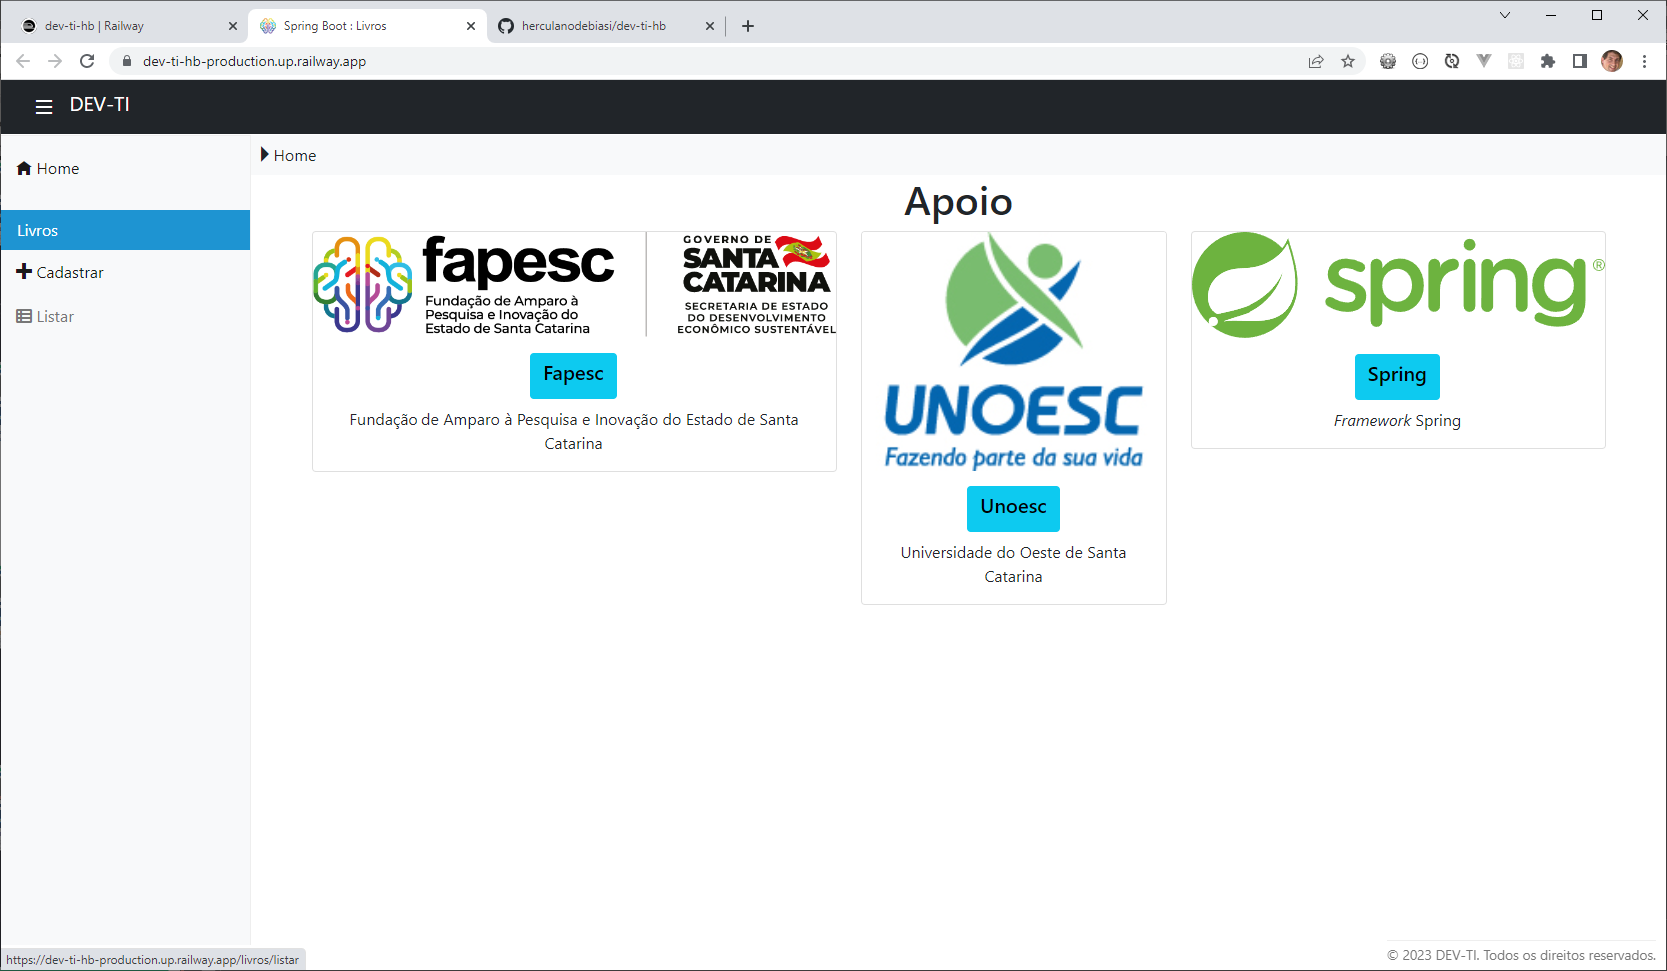
Implantação na Plataforma Railway
Aplicação funcionando

Slide 36
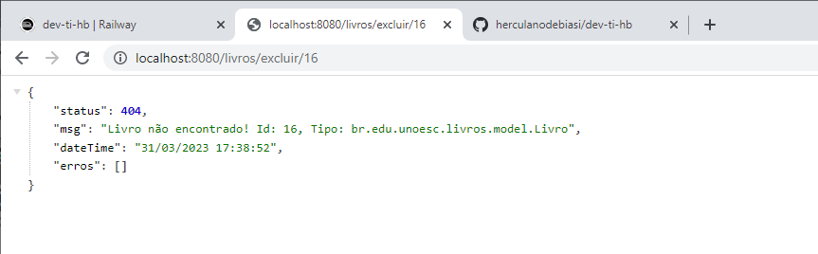
Implantação na Plataforma Railway
Problema ao realizar a exclusão

Slide 37
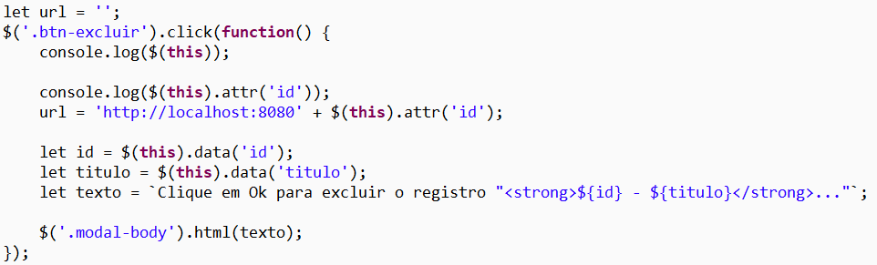
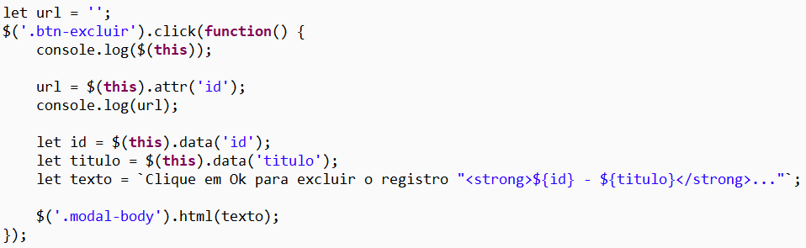

Implantação na Plataforma Railway
Modifique o código abaixo no arquivo $lista.html$
Para

Slide 38
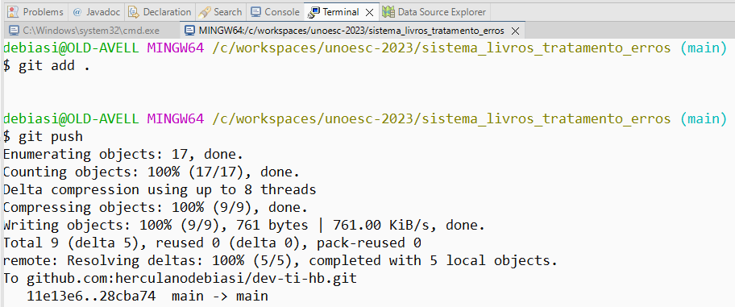
Implantação na Plataforma Railway
Novo commit e push

Slide 39
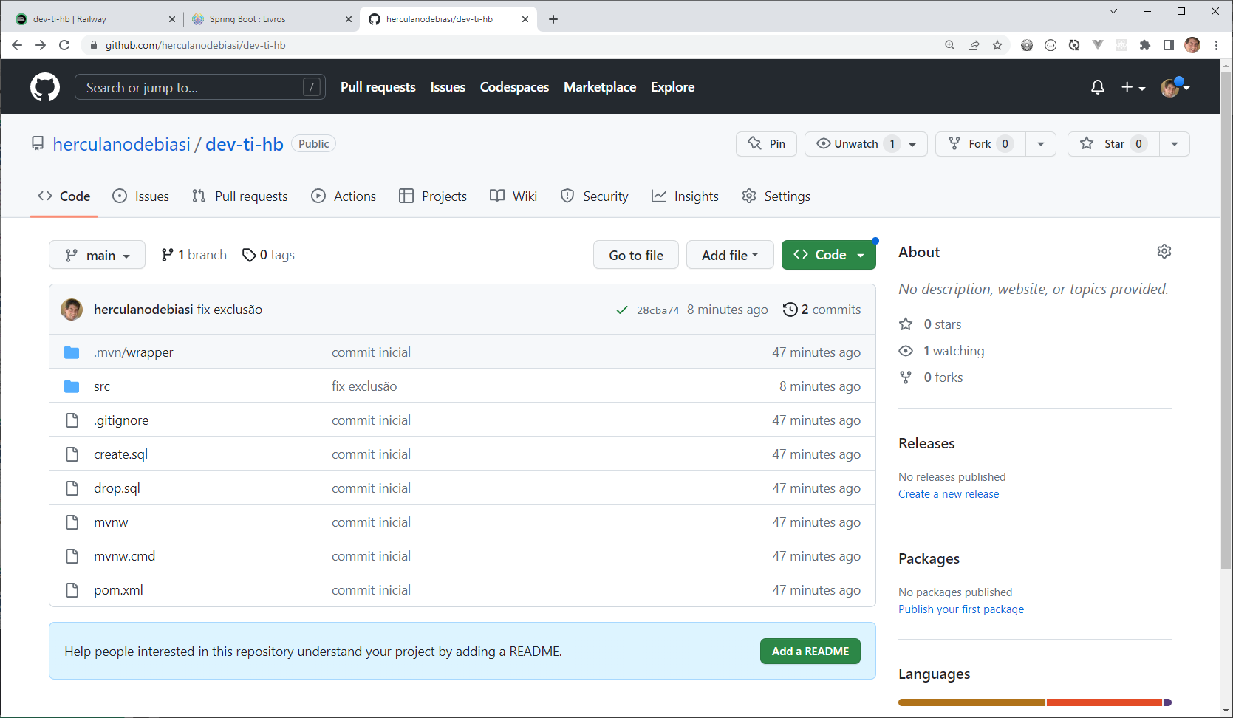
Implantação na Plataforma Railway
Nova versão no GitHub

Slide 40
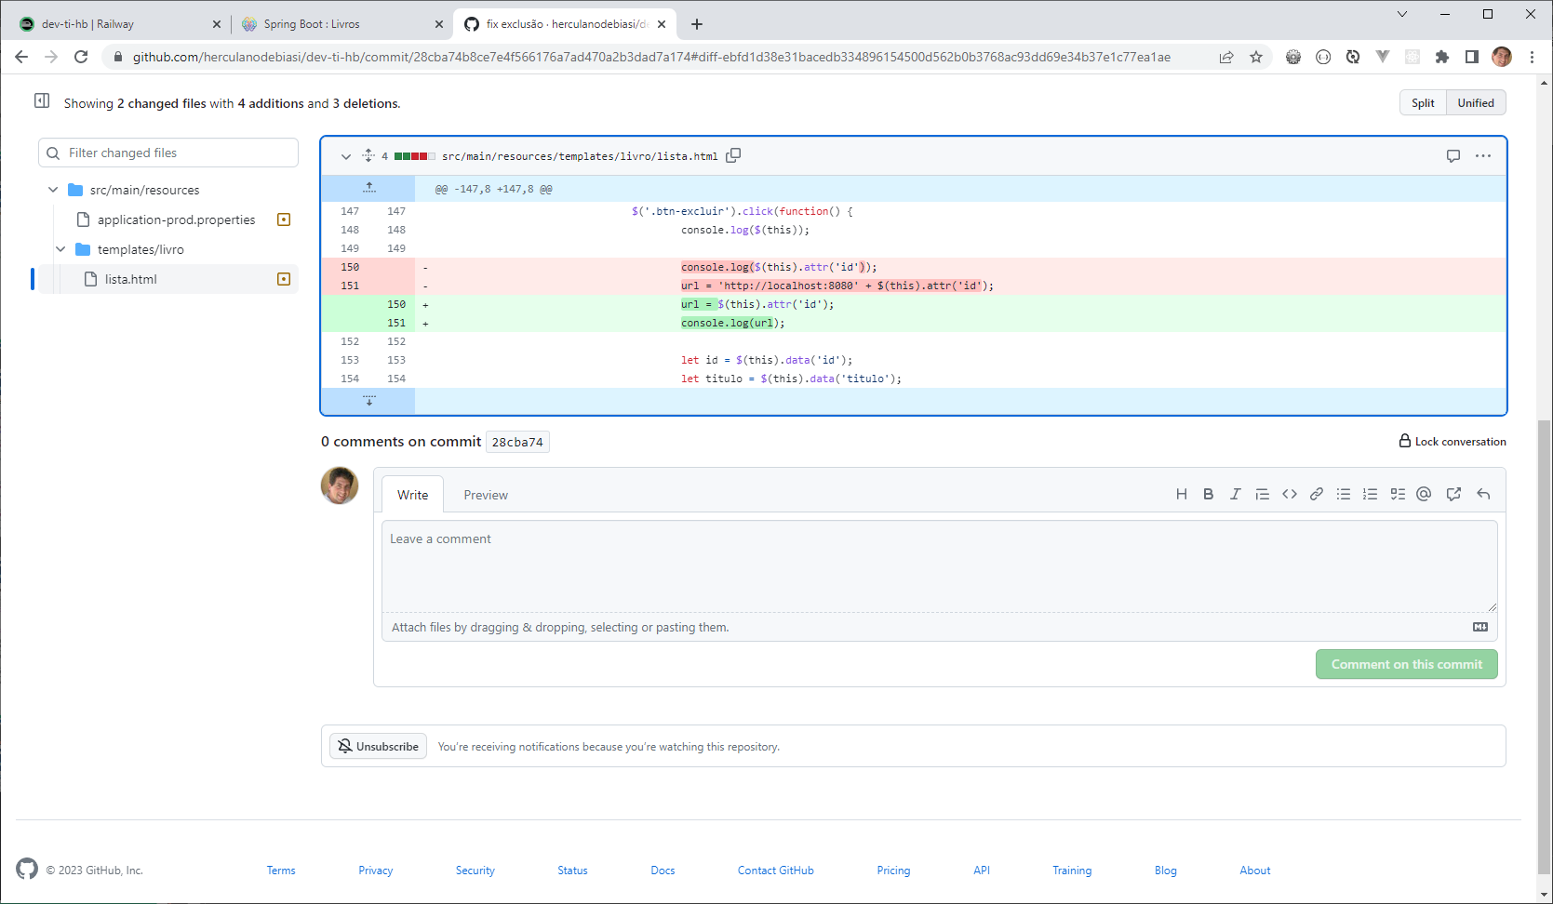
Implantação na Plataforma Railway
‘diff’ entre os commits no GitHub

Slide 41
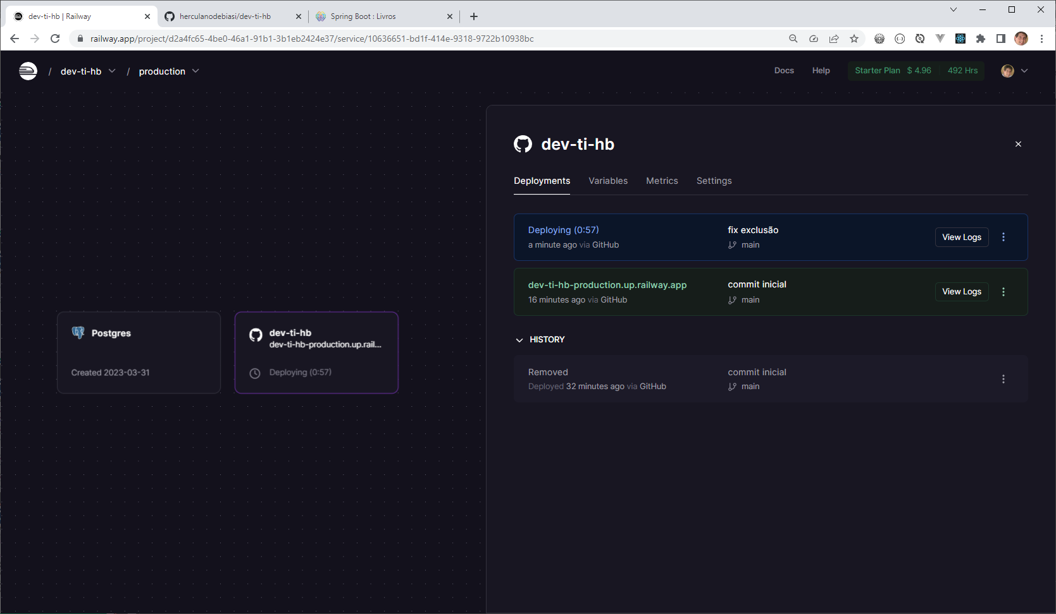
Implantação na Plataforma Railway
Deploy automático no Railway

